Slide 1

Préparation aux oraux
PSI 

Slide 2
Les banques d’épreuves
Concours X-ENS : TP ~4h
Concours Mines Ponts : TP ~4h
Concours Mines Telecom : Colle 30 min
Concours Centrale Supélec : TP ~4h
Concours CCP : TP ~2h
Concours E3A 4h ?

Slide 3
Le concours X-ENS

Slide 4
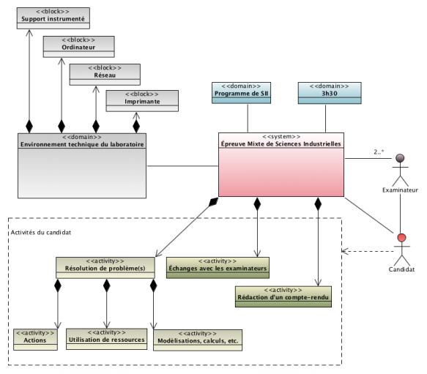
Le concours Mines – Ponts : épreuve « Mixte »

Slide 5
Le concours Mines – Ponts : épreuve « Mixte »
Objectif de l’épreuve
L’objectif principal est d'évaluer la capacité de chaque candidat à appréhender une problématique proposée sur le support qui lui est assigné par un tirage au sort, tant d’un point de vue structurel, fonctionnel que comportemental.
Modalités de travail
Le candidat dispose d'un système réel ainsi que d’un ordinateur. Un navigateur permet de disposer des objectifs, des consignes, de la documentation et des pôles de réflexion contenant la problématique proprement dite.
Il remet en fin d’épreuve un compte-rendu écrit de ses expérimentations, de ses propositions et de leurs remises en cause suite aux entretiens avec les examinateurs. Il peut y joindre des pages imprimées en aussi grand nombre que désiré. Tous les brouillons y sont annexés et sont conservés

Slide 6
Le concours Mines – Ponts : épreuve « Mixte »
Déroulement de l’épreuve
L’ensemble de l’étude à mener n’est pas connu à l’avance. En effet, seul le premier pôle est prédéterminé, afin de découvrir le système. La suite des activités se développe au sein d’une arborescence en fonction des résultats obtenus et des propositions de chaque candidat. Ainsi, à l’issue de chaque pôle de réflexion et afin d’évaluer au mieux le candidat, les examinateurs décident de l’orienter vers tel ou tel nouveau pôle, alors seulement accessible.
Quel que soit le chemin parcouru, il n’est pas inutile de garder à l’esprit l’essence même de cette épreuve, à savoir la constatation et l’analyse des écarts entre les attentes d’un cahier des charges et les performances du système, ou encore l’analyse des écarts entre les performances mesurées et celles prévues par un modèle théorique.
Évaluation : à l'issue de l'épreuve, les examinateurs délibèrent et évaluent de manière collégiale chaque candidat. Cette évaluation s’appuie principalement sur :
La rigueur des raisonnements ;
La progression en cours d’épreuve ;
La réactivité et l’ouverture d’esprit ;
L’expression écrite et orale.

Slide 7
Le concours Mines – Ponts : épreuve « Mixte »
Constats 2017
Les examinateurs regrettent que les notions liées à la chaîne d’acquisition et aux systèmes à évènements discrets soient mal maitrisées. Sur ce dernier point, le diagramme d’états est l’outil de travail : proposé à la lecture, il doit permettre au candidat de décrire la dynamique du système étudié. Mais du fait de sa structure algorithmique, le candidat doit aussi être capable d’en proposer des modifications simples afin de répondre à un problème posé.
Un plus grand nombre de candidats ne remet pas en question ses propositions : peu ou pas de sens critique pour prendre en compte la différence entre les résultats d’une simulation et les constats expérimentaux. Un candidat à une école d’ingénieur ne doit-il pas se sentir interpelé lorsqu'il constate des écarts chiffrés en puissance de dix ?
Aisance amoindrie dans la conduite expérimentale. Les examinateurs s’interrogent quant au nombre d’heures réellement passées par chaque candidat à faire des manipulations lors des séances de travaux pratiques pendant les deux années de classes préparatoires.
Enfin, quelques candidats arrivent à l’épreuve avec des discours appris par cœur, qu’ils récitent sans prendre en compte ni les questions posées dans le pôle proposé ni les interventions des examinateurs : de fait, ces candidats ont été systématiquement sanctionnés.

Slide 8
Le concours Mines – Ponts : épreuve « Mixte »
Conseils 2018
Concernant la découverte du système :
Il est essentiel de s’intéresser aux frontières du système considéré, d’identifier sa fonction principale, les flux d’énergies, sans oublier qu’un actionneur est toujours précédé d’un préactionneur, et les flux d’informations, en distinguant bien les capteurs intrinsèques au système des capteurs ajoutés lors de l’instrumentation.
Les diagrammes SysML constituent l’essentiel des outils de représentation globale des systèmes.
Une culture des composants et du vocabulaire des chaînes fonctionnelles usuelles est indispensable pour comprendre les informations données, ainsi que pour s’exprimer. Le jury s’étonne tout particulièrement du peu de connaissances de base de la majorité des candidats concernant :
la typologie des capteurs élémentaires et leurs principes de fonctionnement : potentiomètre, codeur, capteur de force, etc.
les associations actionneur-préactionneur les plus classiques : machine à courant continu et hacheur, vérin et distributeurConcernant l’approche expérimentale :
On ne saurait trop insister sur la nécessité de manipuler pendant les deux années.
La mise en œuvre des logiciels fondamentaux est essentielle pour une expression scientifique de qualité. (Réaliser des courbes à partir d’un tableau)
Une courbe est le point de départ de la réflexion, qui se mène en deux étapes : tout d’abord la lecture des variations temporelles des valeurs des grandeurs physiques afin de valider les protocoles expérimentaux, ensuite seulement est rendue pertinente l’exploitation des caractéristiques extraites.
L'interprétation des résultats permet de discuter de la pertinence des modèles et de proposer des modifications. Ces dernières sont à valider dans un processus itératif.
Concernant l’approche disciplinaire :
Élaborer des schémas avec le plus grand soin (qualité graphique et paramétrage)
Les vecteurs et les torseurs sont des entités à utiliser de la façon la plus simple possible en évitant de projeter systématiquement.
Les équations des systèmes linéaires continus et les résultats classiques ne peuvent être associés qu’à des systèmes identifiés par leurs entrées et leurs sorties.
Les notations des objets mathématiques manipulés sont à choisir de préférence en conformité avec les standards scientifiques usuels.
Être capable de rapprocher les disciplines, aptitude propre au travail de l’ingénieur, est apprécié dans cette épreuve
Conclusion
La réussite à cette épreuve requiert des candidats une maîtrise dans l’analyse, un sens développé de l’observation, de l’honnêteté intellectuelle voire de l’humilité, une capacité à manipuler, une rigueur dans l’interprétation et dans la communication, en utilisant, tant à l’oral qu’à l’écrit, une expression claire et illustrée

Slide 9
Le concours Mines – Telecom – TPE EIVP
Mines TELECOM
Oral de 30 minutes
Oral qui consiste en l’étude, après un temps d’appropriation, d’un système complexe permettant d’aborder deux thèmes du programme de la filière du candidat.
TPE EIVP
30 minutes de préparation et 30 minutes d’entretien (avec calculatrice)

Slide 10
Le concours Centrale – Supélec
Durée : 4 heures
Compétences évaluées :
s’approprier le support matériel du TP ;
analyser et s’approprier la problématique des activités proposées ;
élaborer et/ou justifier, conduire et exploiter un protocole d’expérimentation ;
modéliser ;
valider et/ou recaler un modèle au regard des objectifs de la problématique abordée ;
maitriser/conduire une simulation numérique et exploiter les résultats obtenus ;
formuler des conclusions pour choisir et décider ;
communiquer et savoir être (expliquer, écouter et assimiler ; évoluer avec autonomie ; réaliser une synthèse).
Supports 2017
Boule gyrostabilisée
Bras collaboratif
Bras haptique
Compacteur solaire
Drone didactique contrôlé
Robot porte endoscope
Nacelle gyrostabilisée
Projecteur de scène
Robot Delta
Simulateur de conduite
Système d’égrenage
Système hémo mixer
Système d’impression
Télescope
Toit ouvrant

Slide 11
Le concours Centrale – Supélec
Organisation de l’épreuve
Première partie – 45 minutes
S’approprier le support et le présenter de manière structurée
Comparaison performances attendues, mesurées et/ou simulées
Bilan d’environ 5 minutes avec l’examinateur
Deuxième partie – 60 minutes – autonomie encadrée
Élaborer ou compléter un modèle causal ou acausal
Réaliser des protocoles expérimentaux permettant d’identifier, de valider expérimentalement et/ou par simulation des paramètres d’un modèle et les recaler si besoin.
Troisième partie
valider et/ou recaler des modèles à partir d’essais expérimentaux et de résultats de simulations numériques des modèles élaborés ;
enrichir un / des modèle(s) ;
imaginer et choisir des solutions d’évolution du système en vue de répondre à un besoin du point de vue de l’utilisateur et exprimé par un cahier des charges.
Quatrième partie – 30 + 10 minutes
Évaluation de solutions
Synthèse (Outils disponibles : Libre office et Microsoft office)
Logiciels de simulations et programmation : Scilab et Python

Slide 12
Le concours Centrale – Supélec
Commentaires
Pas de pulls et/ou vêtements indiquant le lycée d’origine
Analyse globale
Utiliser les outils pour mémoriser les courbes, les modèles au fur et à mesure …
Réaliser des schémas pour améliorer les échanges avec le jury
Suivre les fiches !
Faire preuve d’initiative dans la phase d’autonomie encadrée
Maitriser la chaîne fonctionnelle
Attention à l’homogénéité et aux unités !
Différence modèle causal et acausal
Être rigoureux dans l’explication orale des méthodes
Utiliser le TEC pour les systèmes à 1 DDL…
Approfondir la modélisation cinématique
Maîtriser les critères de bande passante, de gain statique, de marges…
Maîtriser l’analyse des SED
S’entrainer sur les synthèses

Slide 13
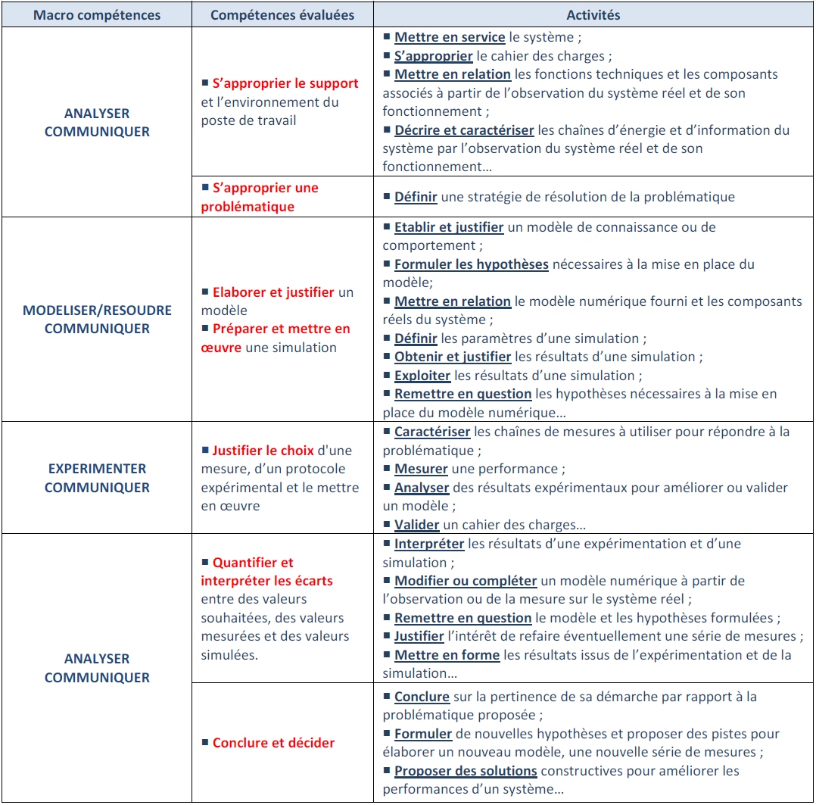
Le concours CCP

Slide 14
Le concours CCP
Durée de l’épreuve : 2H
Dans un premier temps, le candidat doit prendre en main le système. Il doit découvrir le cahier des charges fonctionnel, observer le fonctionnement, identifier les composants, s’approprier la problématique... Cette première phase est conclue au bout de 25 à 30 mn par une synthèse orale (5 mn environ) faite devant l'examinateur. Le candidat présente le système et sa structure, la problématique puis expose la stratégie qu’il doit mettre en œuvre pour répondre à cette problématique.
Dans un deuxième temps, le candidat doit mener toutes les activités prévues pour répondre à la problématique. Le candidat peut à tout moment faire appel à l’examinateur pour apporter une aide technique sur un matériel ou un logiciel. Durant toute cette phase, l’examinateur observe l’avancée du candidat et intervient régulièrement pour valider le travail du candidat, demander de préciser une démarche, de justifier un modèle...
En fin d’épreuve, à partir du travail effectué par le candidat, il doit proposer une synthèse de son travail et expliquer au travers des résultats obtenus et d’un retour sur le cahier des charges, comment il a pu répondre à la problématique.
Si cela est précisé dans le sujet, la synthèse de fin d’épreuve peut se faire sous la forme d’un poster à réaliser et à commenter en présence de l’examinateur. Cette dernière phase fait l’objet d’un échange oral avec l’examinateur et marque la fin de l’épreuve.
Le candidat doit accorder la plus grande importance aux échanges qu’il a avec l’examinateur. Il est rappelé au candidat qu’il s’agit d’une épreuve orale et que l’évaluation se fait uniquement sur la base de ces échanges. Aucune copie n’est ramassée pour évaluation en fin d’épreuve (à noter que l’examinateur ramasse tous les documents du candidat pour destruction), le candidat doit donc choisir et utiliser les outils de communication les plus pertinents pour faire part de son travail à l’examinateur sans « rien laisser de côté ».
En toute circonstance, le candidat doit montrer son esprit critique et sa capacité à remettre en cause et modifier un modèle en fonction d’observations et de mesures effectuées sur le système réel.

Slide 15
Le concours CCP
(…) certains candidats lisent mal les sujets et répondent à des questions non posées, voire même sans relation avec la problématique du sujet. Le candidat est évalué sur sa capacité à mettre en œuvre une démarche d’ingénieur et doit accorder la plus grande importance à l’organisation de son temps. Les durées approximatives indiquées sur les différentes parties du sujet doivent être prises en compte par les candidats, sous peine de ne pas disposer en fin d’épreuve des éléments nécessaires permettant de réaliser une synthèse.
L’autonomie et la bonne gestion du temps, sont donc à améliorer et à travailler. Les phases de dialogues entre examinateur et candidat ont généralement bien été mises à profit par le candidat pour expliquer sa démarche et ses conclusions. Cependant, le vocabulaire technique permettant de décrire les systèmes est trop souvent approximatif.
Pendant la phase de prise en main du système, les candidats doivent impérativement manipuler et faire des essais, et ne pas se contenter de lire uniquement le document remis en début d’épreuve. Les examinateurs attendent que le candidat s’appuie sur les outils de description au programme et présente le système en associant systématiquement à la description structurelle effectuée, les éléments du système réel qu’ils doivent désigner de manière précise sur le système instrumenté présent sur le poste d’évaluation.
Certains éléments fondamentaux des chaînes d’énergie et d’information nécessaires à la poursuite de l’étude ne sont pas considérés par les candidats qui n’accordent pas suffisamment d’importance à cette phase de prise en main du système. (…) une lecture claire et efficace du sujet doit être menée avant toute activité. (…) Beaucoup de candidats présentent le système, son contexte, parfois son cahier des charges et s’arrêtent là, sans préciser quels sont leurs objectifs pour la suite de l’épreuve.
A noter que, bien souvent, la structure du sujet présente dans ses grandes lignes la méthode qui sera retenue. Une culture générale des solutions technologiques classiques que l’on peut trouver sur les systèmes d’un laboratoire de Sciences Industrielles pour l’Ingénieur est à développer : par exemple, trop de candidats voient des codeurs là où il n’y en a pas, ne connaissent pas la grandeur mesurée par une jauge de déformation, ne savent pas ce qu’est un hacheur ou pensent que la présence d’un capteur implique nécessairement que le système est asservi.
Les connaissances de base sur la technologie et la modélisation du moteur à courant continu ne sont très souvent pas maîtrisées. Une confusion est très souvent faite avec les moteurs synchrone ou asynchrone étudiés en Sciences Physique. Lors de la seconde phase du TP, on retrouve, comme les années précédentes, toujours trop de candidats incapables d’exploiter des mesures simples (temps de réponse à 5 %, erreur statique, dépassement). (…) La différence avec des résultats issus de modèles analytiques doit être mieux maîtrisée.

Slide 16
Le concours CCP
Le comportement des candidats vis-à-vis des modèles numériques causaux est globalement satisfaisant. Cependant, quelques candidats ont des difficultés dans l’analyse des résultats simulés obtenus et omettent encore trop souvent l’analyse d’écarts avec l’expérimentation et les performances visées par le cahier des charges.
Les examinateurs ont à nouveau constaté que les notions élémentaires de modélisation multi-physique ne sont pas maîtrisées, voire totalement inconnues et que les candidats ne savent pas tirer profit de la richesse des modèles proposés. Par exemple, très peu de candidats parviennent à compléter un modèle existant fourni avec des valeurs numériques obtenues expérimentalement ou bien encore à procéder à la mise en place de points de « mesure ».
Pour les sujets utilisant de manière très simple les notions de graphes d’états, trop de candidats ne connaissent pas la différence entre évènement et garde.
Des progrès ont été enregistrés sur ce point et les examinateurs souhaitent que cela se poursuive. Par contre, il est nécessaire que les candidats connaissent les unités des grandeurs physiques de base (moment d’inertie, puissance…) ainsi que les principaux ordres de grandeur (puissance, tension, courant, couple, inertie...).
La synthèse orale qui marque la fin de l’épreuve doit mettre en relief la démarche suivie par le candidat en s’appuyant obligatoirement sur les résultats obtenus et l’analyse des écarts observés. Trop de candidats se contentent de réciter le scénario du TP sans y ajouter les contenus issus de leur travail durant la séance, ce qui ne présente aucun intérêt. D’autres se limitent à présenter un diagramme avec système souhaité/réel/simulé sans faire de lien avec la problématique du TP et la démarche mise en jeu.
(…)S’agissant d’une épreuve orale où les compétences de communication sont essentielles, ce travail a été apprécié par les examinateurs et est encouragé pour les futures sessions. Enfin, les examinateurs ont unanimement constaté que cette épreuve a été abordée avec beaucoup de sérieux et d’engagement par l’ensemble des candidats. Il est cependant rappelé qu’il s’agit d'une épreuve orale de recrutement en école d'ingénieurs et qu’une tenue vestimentaire adaptée et un comportement responsable et respectueux vis à vis du matériel sont attendus.

Slide 17
Le concours E3A
?
Épreuve de Sciences Industrielles PSI pour l’Ingénieur (lieu de passage : École Centrale Paris), d'une durée de 4 heures, est avant tout une épreuve orale. Construite selon l'approche système, elle comporte plusieurs parties : appropriation de la problématique, manipulations, simulations, analyses et conclusions quant aux résultats observés. En plus des aspects scientifiques et techniques, les capacités de communication, de synthèse, d'autonomie, et d'initiative du candidat sont évaluées. Les problématiques étudiées à partir des supports retenus s'articulent autour de la chaîne d'énergie et de la chaîne d'information et font donc appel à toute l'étendue du programme.

Slide 18
La préparation aux oraux
4 TP de 2h – Cf Planning. Attention aux horaires de l’après midi (12h30 – 14h30 et 14h30 – 16h30).
Séances de TD à thème :
Schématisation cinématique
Application du TEC
Réalisation de synthèse…
Préparation à l’oral de Mines – Telecom sur demande.

Slide 19
TIPE
Soutenances à voir selon planning.
Présentation à fournir 48h avant la présentation
Plan conseillé pour les soutenances :
Introduction
Présentation de la problématique – Lien au thème
Présentation d’une modélisation
Objectif
Hypothèses
Résultats
Conclusion par rapport à l’objectif
Présentation d’une expérimentation
Objectif
Protocole expérimental
Résultats
Conclusion par rapport à l’objectif
Conclusion et perspectives
Conclusion par rapport à la problématique
Points problématiques du TIPE et évolutions éventuelles.

Slide 20
Informatique
Centrale – Supelec
Épreuve Mathématiques 2
Épreuve de SII : informatique intégrée
CCP
Pas d’évaluation
E3A
Épreuve de mathématiques :
30 minutes de mathématiques
30 minutes d’algorithmique et de programmation
Préparation
E3A – Centrale SII : Jeudi après midi selon planning
Centrale Supelec : vendredi matin selon planning

Slide 21
Informatique
CCS Maths 2
L’épreuve de mathématiques 2 est une épreuve de mathématiques, aidée de l’outil informatique. Un ordinateur équipé des logiciels Python (distribution Pyzo) ainsi que du logiciel Scilab est mis à disposition du candidat. Des fiches d’aide — qui ont été revues pour la session 2017 — présentant différentes fonctions Python pouvant être utiles sont fournies lors de l’épreuve sous forme papier et au format pdf sur l’ordinateur. Ces documents sont consultables en ligne sur le site du concours. Le candidat dispose d’une préparation d’un peu moins d’une demi-heure puis est interrogé pendant 25 minutes environ. L’outil informatique peut être employé pour effectuer des calculs, des tracés de courbes ou de surfaces, étudier des comportements asymptotiques de suites, séries ou intégrales, simuler une expérience aléatoire, émettre des conjectures… Dans cette épreuve, on évalue la capacité du candidat à aborder de manière constructive les notions du programme de mathématiques de la filière PSI, à choisir la meilleure représentation d’un objet pour résoudre un problème donné, à organiser de manière claire un calcul complexe. La capacité à s’exprimer et la rigueur de la démarche sont aussi prises en compte dans la notation.
Voir rapport..

